Slide 1


PISA 2025 Raqamli dunyoda o‘rganish
interaktiv topshiriqlari tahlili
PISA 2025 LEARNING IN THE DIGITAL WORLD
Toshkent 2024

Slide 2


Raqamli vositalar yordamida muammolarni hal qilishni tobora ko‘proq talab qilinmoqda
Nima uchun o‘quvchilar raqamli dunyoda muvaffaqiyatga erishishlari muhim?
texnologiyadan qanday
foydalanish to‘g‘risida
qaror qabul qiladigan
odamlardan hisoblash modellari
va simulyatsiya qilingan haqiqatlar
bilan o‘zaro aloqada bo‘lish

Slide 3

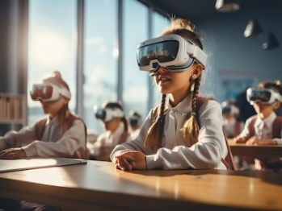



Слайд 2 с анализом проекта
PISA 2025 “Raqamli dunyoda o‘rganish” baholashining innovatsion yangiligi nimada?
Har bir test bloki zamonaviy raqamli oʻquv muhiti sifatida ishlab chiqilgan
Murakkab muammolarni hal qilish strategiyalarini ishlab chiqishi
O‘quvchilar oʻz bilimlaridagi boʻshliqlarni toʻldirish uchun bir qator resurslarni topishlari
Yuqori va quyi ochiq muhitda o‘quvchilar turli kichik vazifalarga qancha vaqt ajratishlarini aniqlash
Ular oʻz yutuqlari boʻyicha aqlli fikr-mulohazalarini olishlari mumkin

Slide 4
PISA 2025 Raqamli dunyoda o‘rganish innovatsion baholash nimani o‘lchaydi?
hisoblash masalalarini yechish
kompyuter tomonidan amalga oshirilishi
mumkin bo‘lgan yechimlarni bosqichma-bosqich
qurish qobiliyati
o‘z-o‘zini tartibga
soluvchi ta’limni
o‘z o‘quv jarayonini samarali
boshqarish qobiliyatini
topshiriqlarni bajarishda
muvaffaqiyatga erishish
raqamli vositalar yordamida qanday turdagi muammolarni
hal qilishlari va oʻquv resurslaridan qanchalik toʻgʻri
foydalanishlariboʻyicha taqqoslanadigan koʻrsatkichlarni taqdim etadi

Slide 5


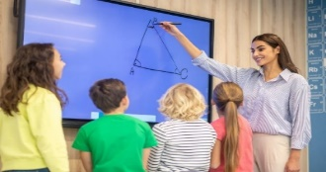

Слайд 2 с информацией о кадрах
30 daqiqali bloklar to‘rtta alohida bosqichga bo‘lingan
(ko‘rsatish, o‘rganish,
qo‘llash va mulohaza yuritish).
Ko‘rsatish bosqichidagi topshiriqlar o‘quvchilarning o‘zi olindan o‘zlashtirgan bilimlarini o‘lchaydi.
O‘rganish bosqichida o‘quvchilarga 3 ta topshiriqlar ketma-ketligidan iborat bo‘lgan qo‘llanma beriladi. Bunda o‘quvchilar aniq ma’lumotlarni, operatsiyalarni mashq qiladilar
O‘quvchilar qo‘llash bosqichda amaliy mashg‘ulotlarini murakkabroq vazifaga qo‘llashadi.
Mulohazalar yuritish bosqichida o‘zi bajargan topshiriqlarga o‘quvchining munosabati, ya’ni o‘z-o‘zini aks ettirish uchun ham savollar beriladi

Slide 6
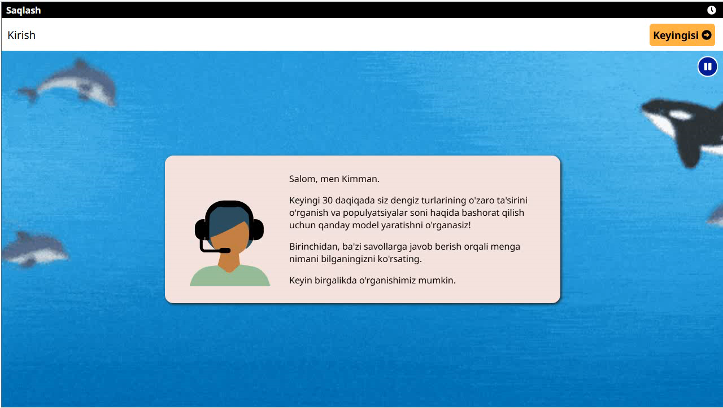
PISA 2025 Raqamli dunyoda o‘rganish interaktiv topshiriqlari

Slide 7
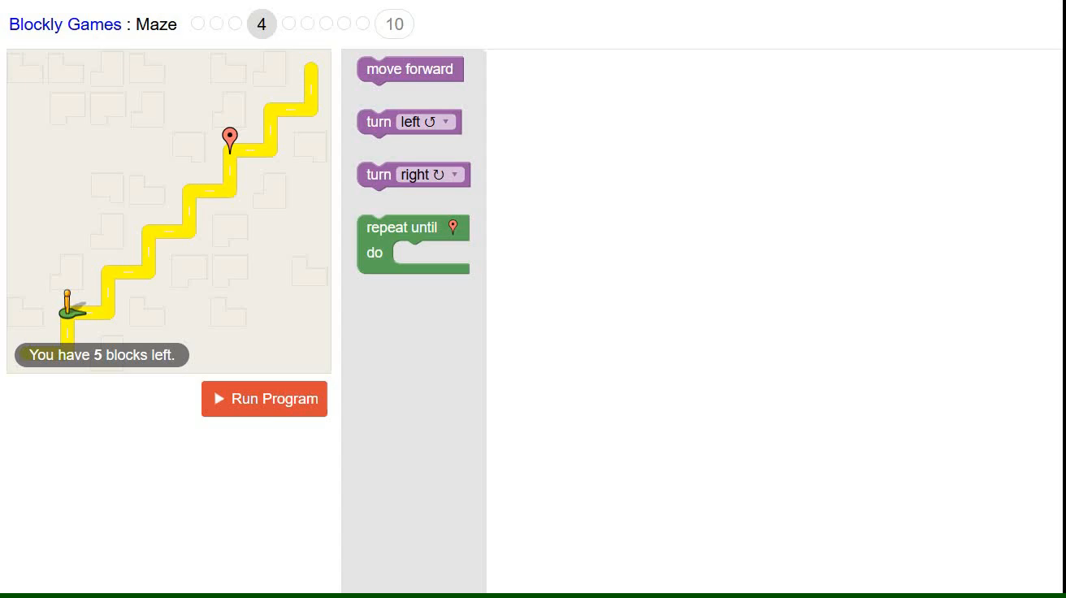
Algortimli va blockly dasturlar bilan ishlash

Slide 8
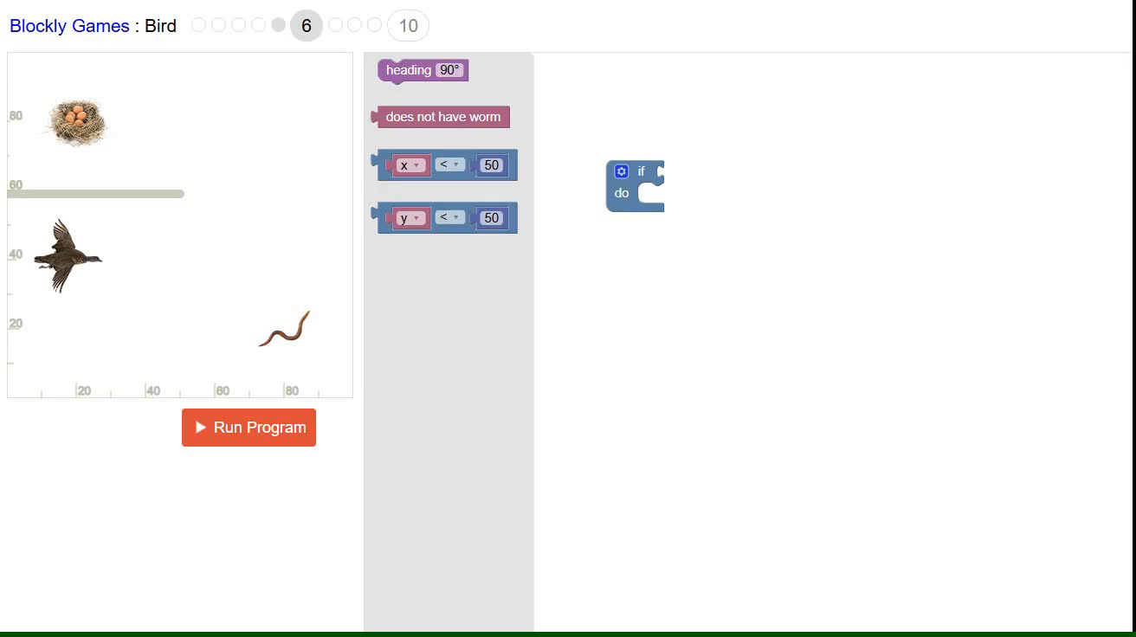

Slide 9
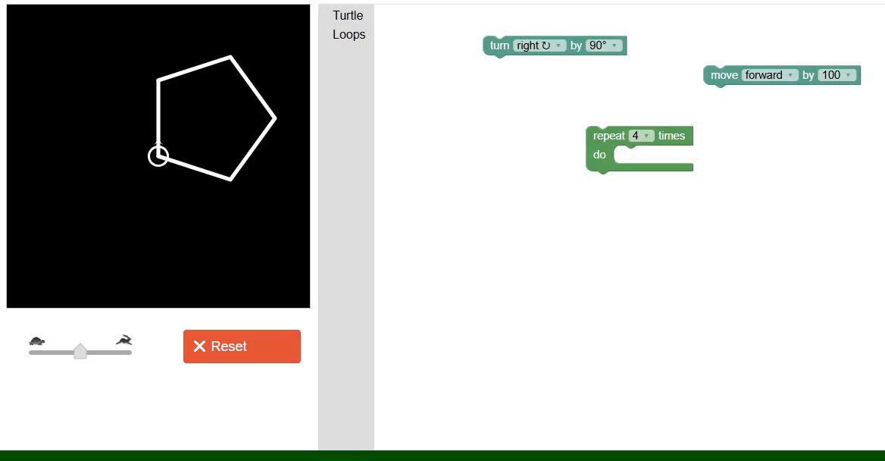

Slide 10
PISA 2025 raqamli dunyoda o‘rganish interaktiv topshiriqlaridan nima o‘rgandingiz?

Slide 11
Interaktiv topshiriqlar yuzasidan olingan xulosalar
Tanqidiy Fikrlash
Raqamli savodxonlik
Bilimlarni Mustahkamlash
Raqamli hisoblash vositalari ta’siri
Real Hayotga Tayyorlanish

Slide 12
E’tiboringiz uchun rahmat!

